Slide 1
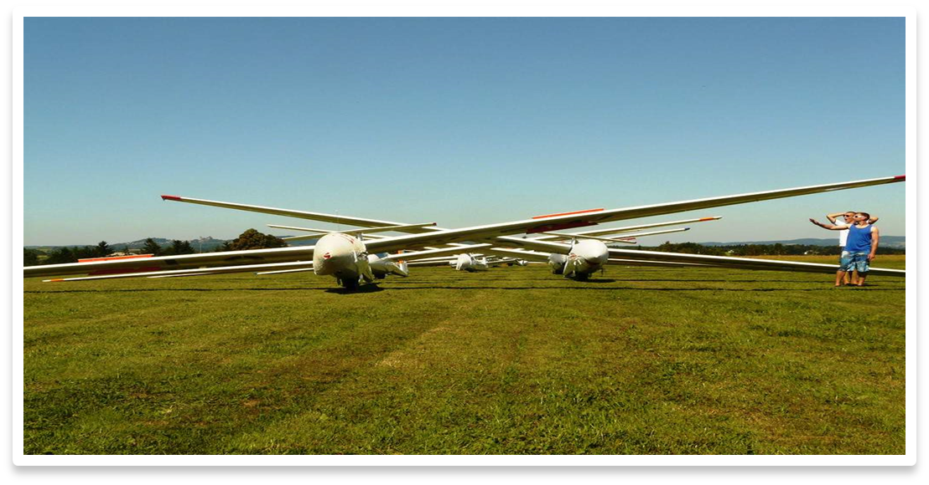

Pohár Vysočiny 2014
19.-26.7.2014
Havlíčkův Brod

Slide 2
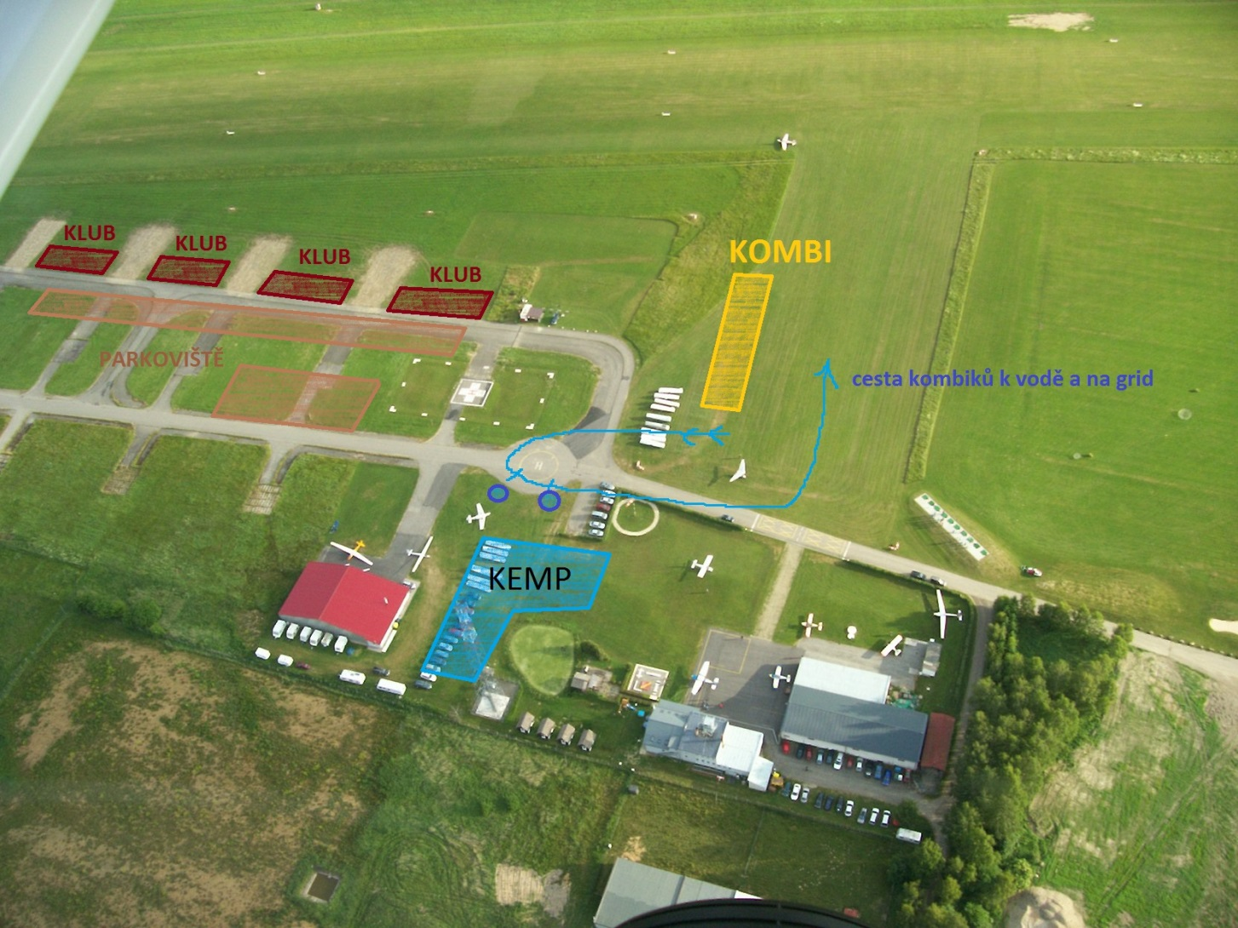

Slide 3
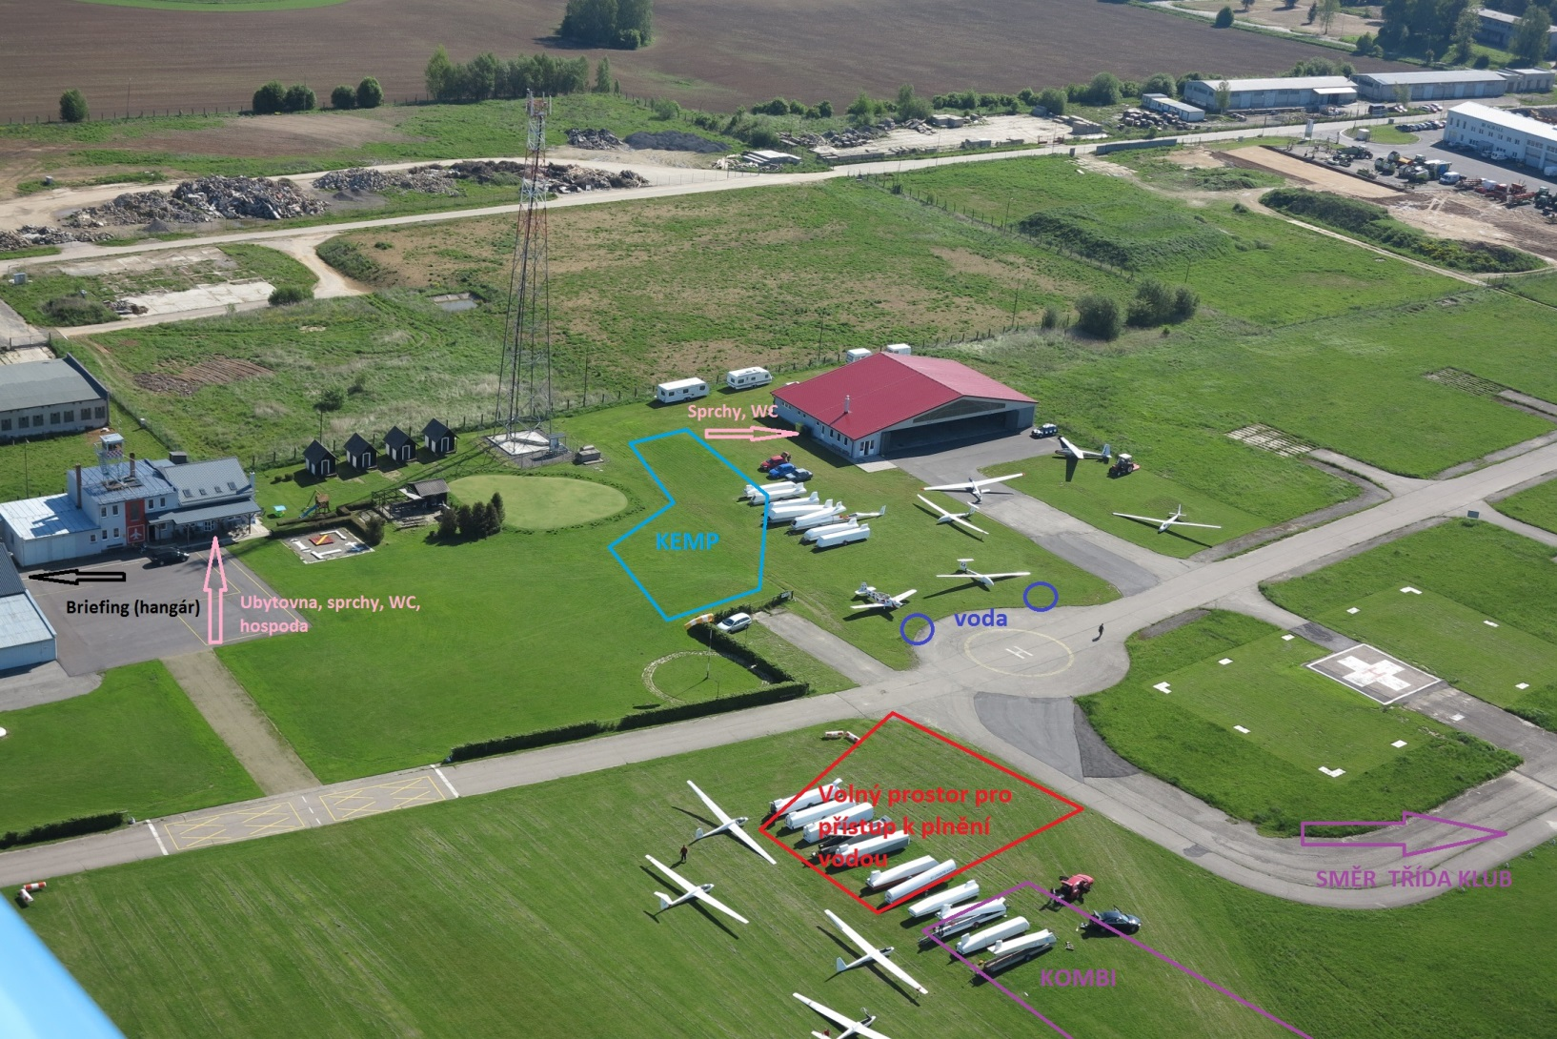

Slide 4
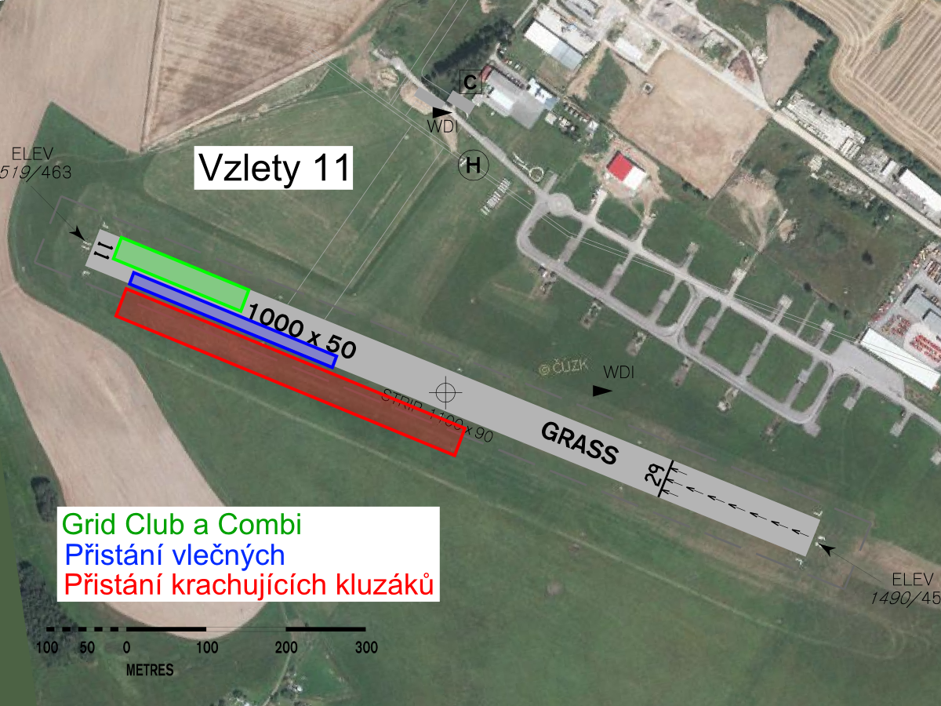

Slide 5
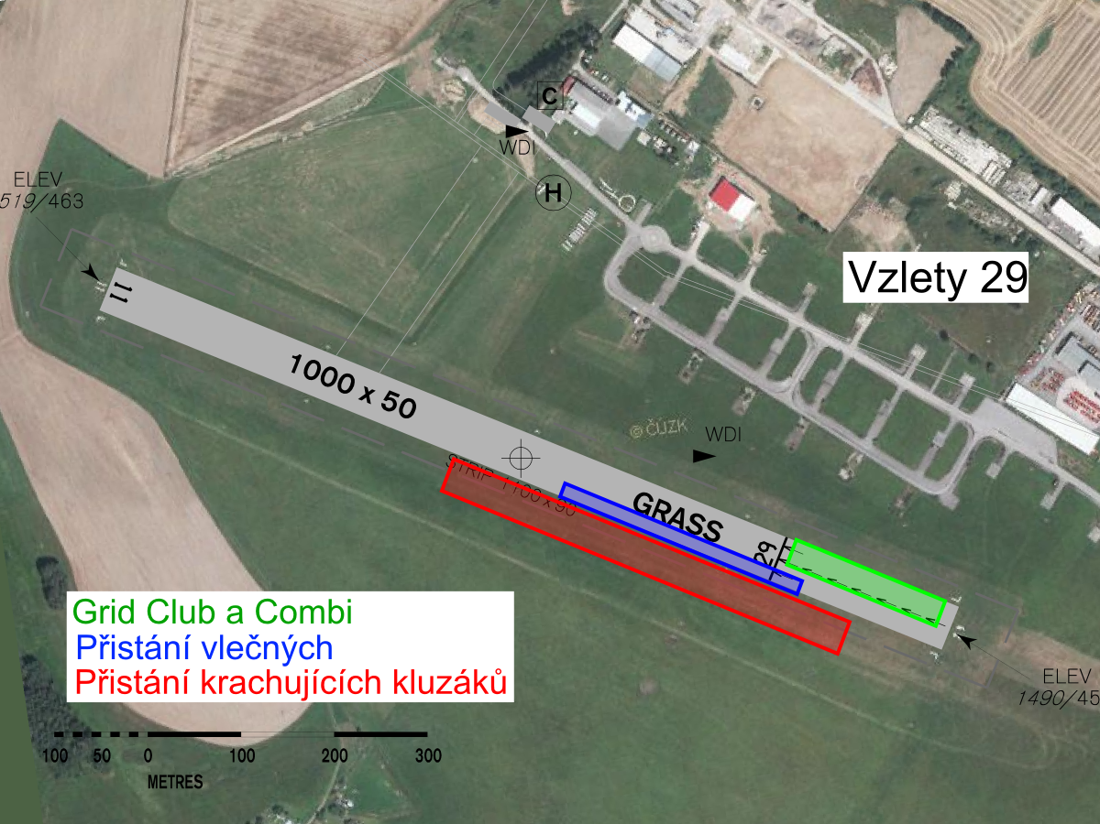

Slide 6
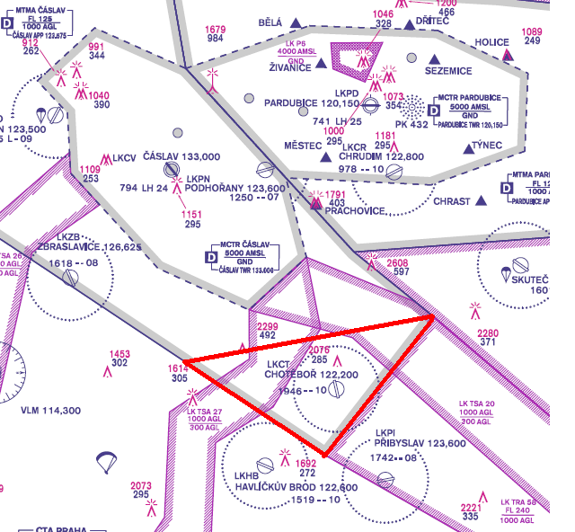
Jižní hranice MTMA Čáslav je tvořena spojnicí bodů Rváčov (E) – Sázavka (Ovesná Lhota) (W)
V souřadnicích: 49°46´10´´N, 15°51´10´´E - 49°43´22´´N, 15°22´57´´E

Slide 7
